Slide 1
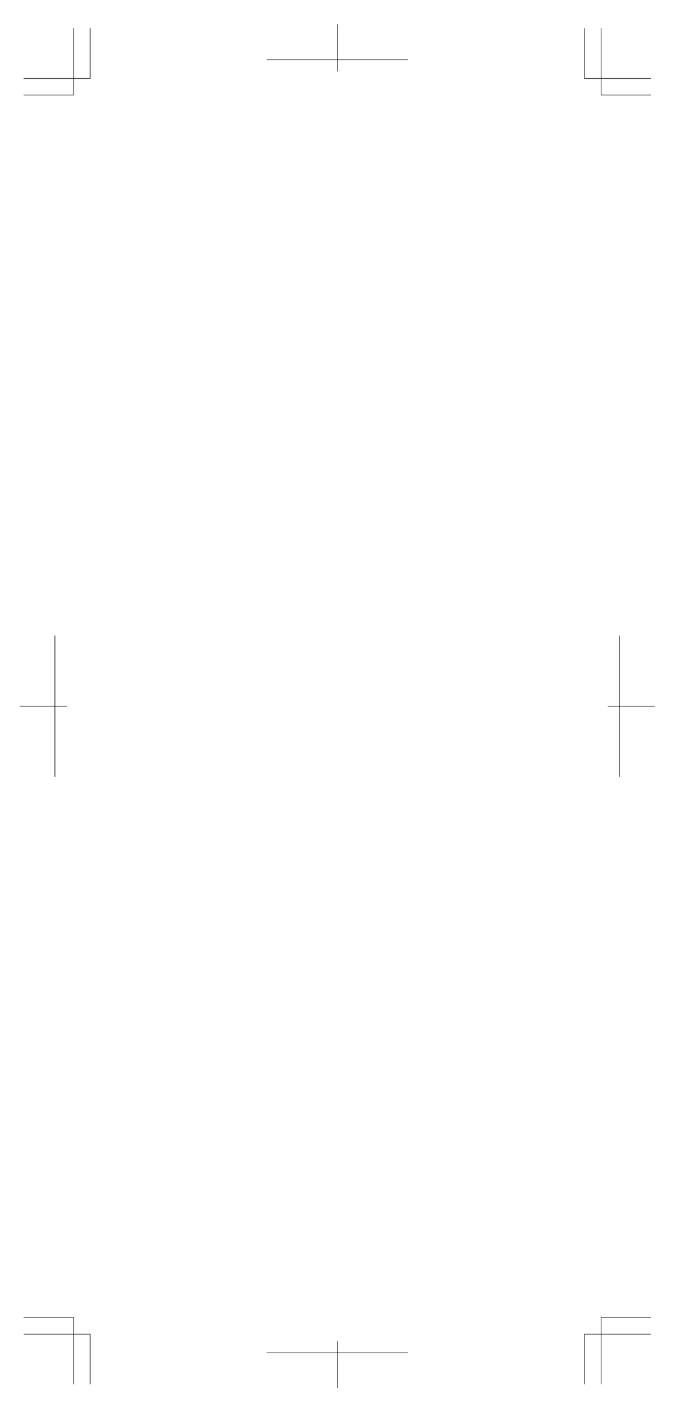


こちらの二次元バーコードを読み込んでください
点線の枠内に
二次元バーコードの
ラベルを貼り付けて
ください
点線の枠内に
二次元バーコードの
ラベルを貼り付けて
ください
こちらの二次元バーコードを読み込んでください

